Slide 1
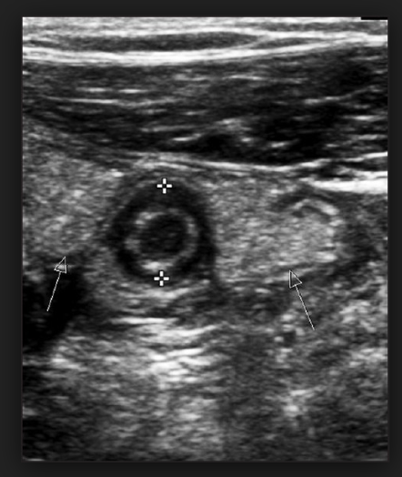
A. Solda görülen inceleme hangi bölgeye yapılmış ve hangi inceleme yöntemi kullanılmıştır.
B. Kontrast madde kullanılmış mıdır, Kullanılmış ise hangi kontrast madde kullanılmıştır?.
C. Tanınız nedir?

Slide 2
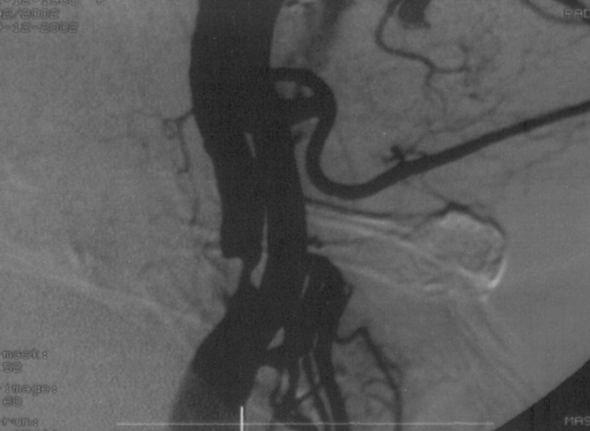
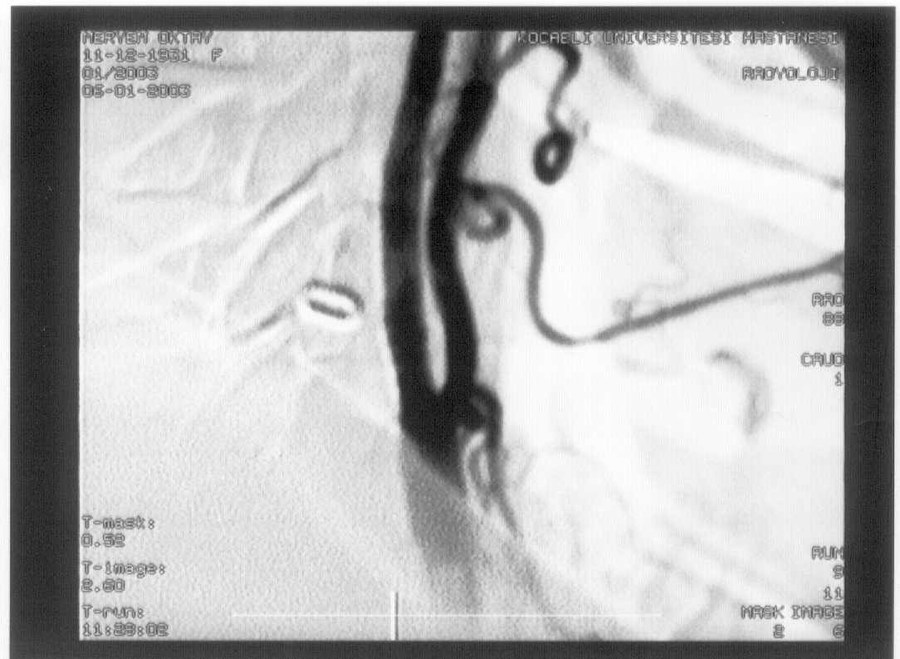
A. Solda görülen inceleme hangi bölgeye yapılmış ve hangi inceleme yöntemi kullanılmıştır.
B. Kontrast madde kullanılmış mıdır, Kullanılmış ise hangi kontrast madde kullanılmıştır?.
C. Tanınız nedir?
D. Tanı hakkında kısa bilgi veriniz?
E. Tedavisi hakkında bilgi veriniz?

Slide 3
X- ışınının özelliklerini yazınız. X-ışını ile çalışan görüntüleme yöntemlerini anlatınız

Slide 4
Girişimsel radyolojide kullanılan kateterlerin kalınlığı F birimi ile ölçülür.
Buna göre 1 F (french) kaç mm dir?
A.1 mm
B. 2 mm
C. 3 mm
D. 1/3 mm
E. ½ mm

Slide 5
6 F kateter kaç mm dir?
A. 1 mm
B. 2 mm
C. 3 mm
D. 4 mm
E. 5 mm

Slide 6
Tıpda iğnelerin kalınlığı G (Gauge) ile ölçülür. Buna göre 21 G iğnenin kalınlığı ne kadardır?
A. 21 adet iğne yan yana konunca 1 cm yapar
B. 1 cm
C. 2 cm
D. 4 mm
E. 5 mm

Slide 7
Girişimsel radyolojide kullanılan kılavuz tellerin kalınlığını ölçmede inch kullanılır. Buna göre 1 inch kaç cm dir ?
A. 2.54 cm
B. 3 cm
C. 6 cm
D. 4 mm
E. 5 mm

Slide 8
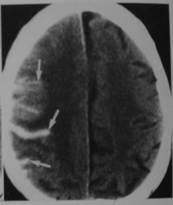
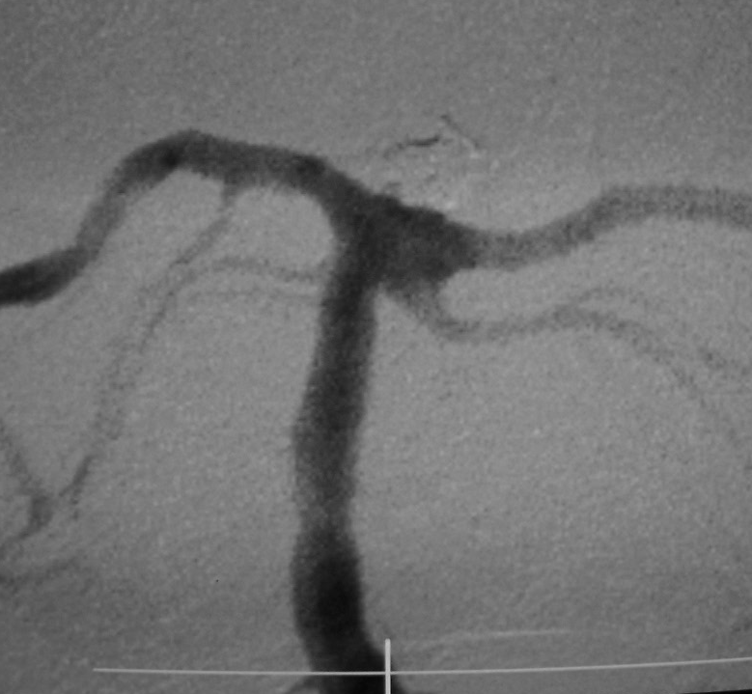
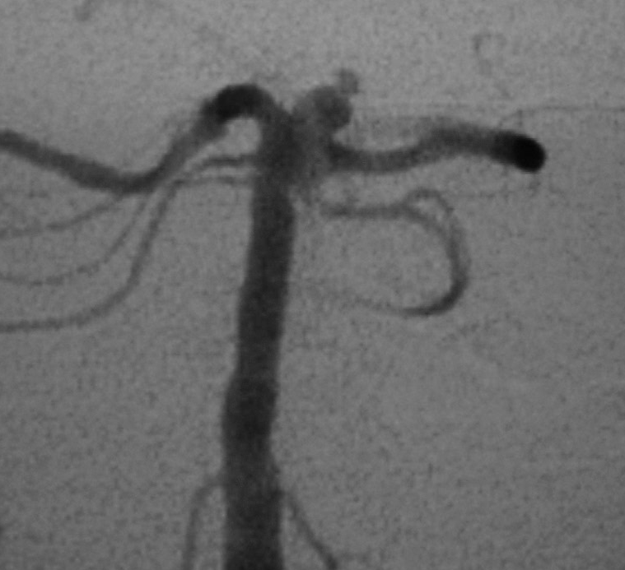
A. Solda görülen A incelemesi hangi bölgeye yapılmış ve hangi inceleme yöntemi kullanılmıştır. Tanınız nedir?
B. Solda görülen B incelemesi hangi bölgeye yapılmış ve hangi inceleme yöntemi kullanılmıştır. Tanınız nedir?
C. Solda görülen C görüntüsünde hangi tedavi yöntemi kullanılmıştır ?
C
A
B

Slide 9
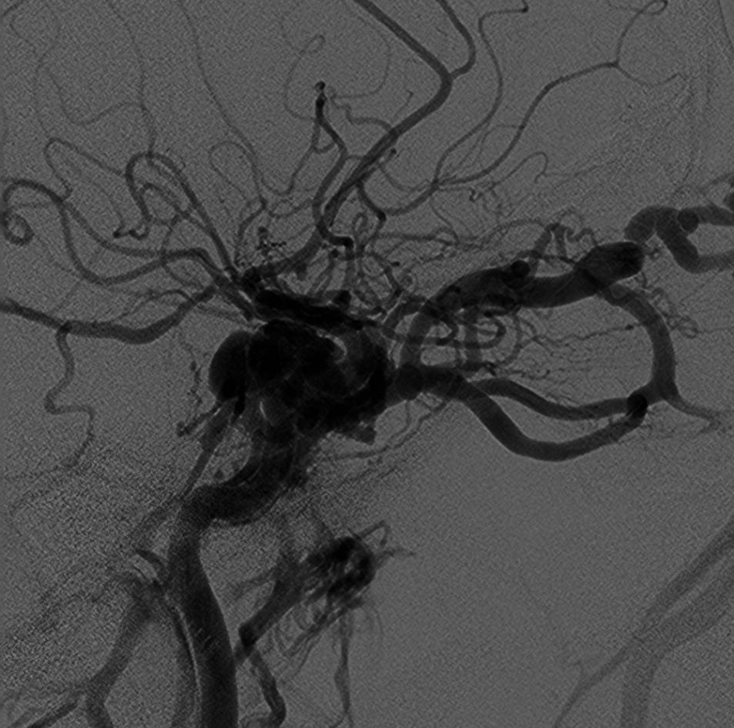
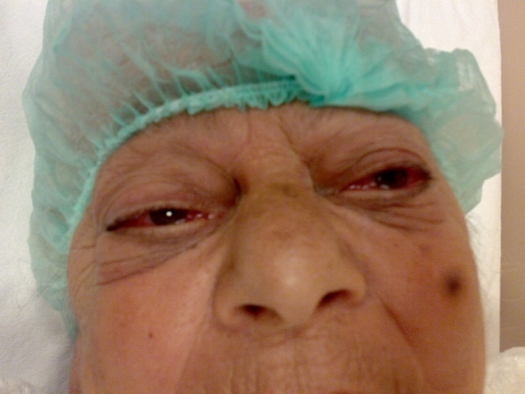
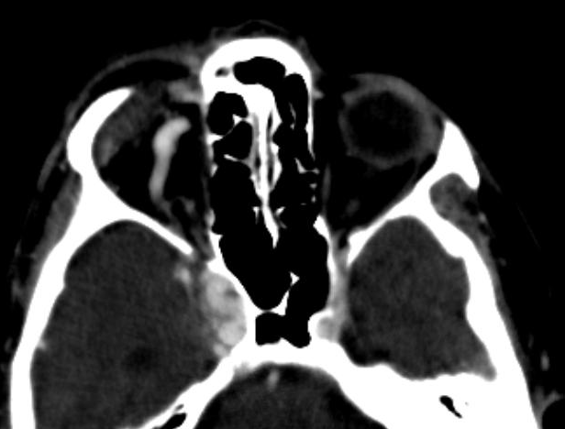
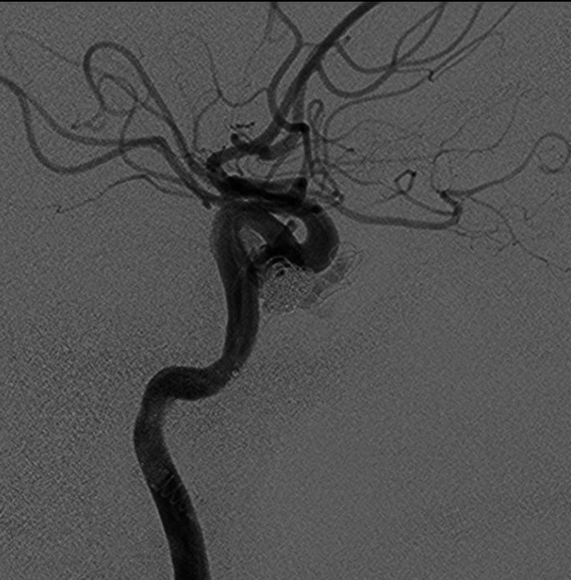
Solda görülen fotoğraf ve görüntüleme yöntemlerine göre: Tanınız nedir. Hangi bölgeye yapılmış ve hangi inceleme yöntemleri kullanılmıştır?. Hangi tedavi yöntemi kullanılmıştır ?
C
A
B
D

Slide 10
Radyolojide kullandığımız görüntüleme yöntemlerini ve fizik çalışma prensiplerini yazınız.

Slide 11
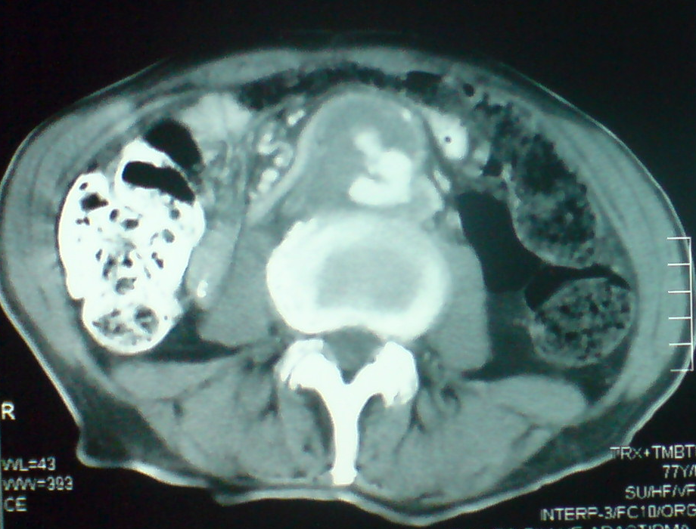
A. Solda görülen inceleme hangi bölgeye yapılmış ve hangi inceleme yöntemi kullanılmıştır.
B. Kontrast madde kullanılmış mıdır, Kullanılmış ise hangi kontrast madde kullanılmıştır?.
C. Tanınız nedir?
D. Tanı hakkında kısa bilgi veriniz?
E. Tedavisi hakkında bilgi veriniz?

Slide 12
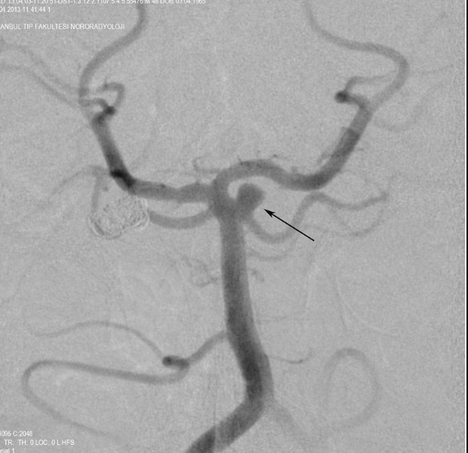
A. Solda görülen inceleme hangi bölgeye yapılmış ve hangi inceleme yöntemi kullanılmıştır.
B. Kontrast madde kullanılmış mıdır, Kullanılmış ise hangi kontrast madde kullanılmıştır?.
C. Tanınız nedir?
D. Tanı hakkında kısa bilgi veriniz?
E. Tedavisi hakkında bilgi veriniz?

Slide 13
Radyolojik algoritma nedir?. Bir görüntüleme yöntemini seçerken nelere dikkat edilmesi gerekiyor?

Slide 14
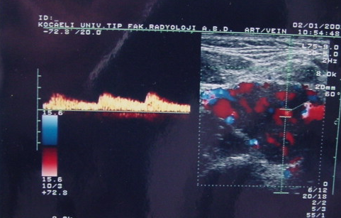
A. Soldaki görüntüde hangi inceleme yöntemi kullanılmıştır?
B. Kontrast madde kullanılmış mıdır, Kullanılmış ise hangi kontrast madde kullanılmıştır?.
C. Tanınız nedir?
D. Kullanılan yöntemin fizik çalışma prensibi nedir?

Slide 16
Bir önceki yansıya göre yanıtlayınız.
A. İnceleme hangi bölgeye yapılmış ve hangi inceleme yöntemi kullanılmıştır.
B. Kontrast madde kullanılmış mıdır, Kullanılmış ise hangi kontrast madde kullanılmıştır?.
C. Oklar ve çizgi neyi ifade ediyor? Tanınız nedir?
D. Tanı hakkında kısa bilgi veriniz?
E. Tedavisi hakkında bilgi veriniz?

Slide 17
Fizik çalışma prensipleri açısından BT (bilgisayarlı tomografi) ile MRG yi (manyetik rezonans görüntüleme) karşılaştırınız.
Soru:3

Slide 18
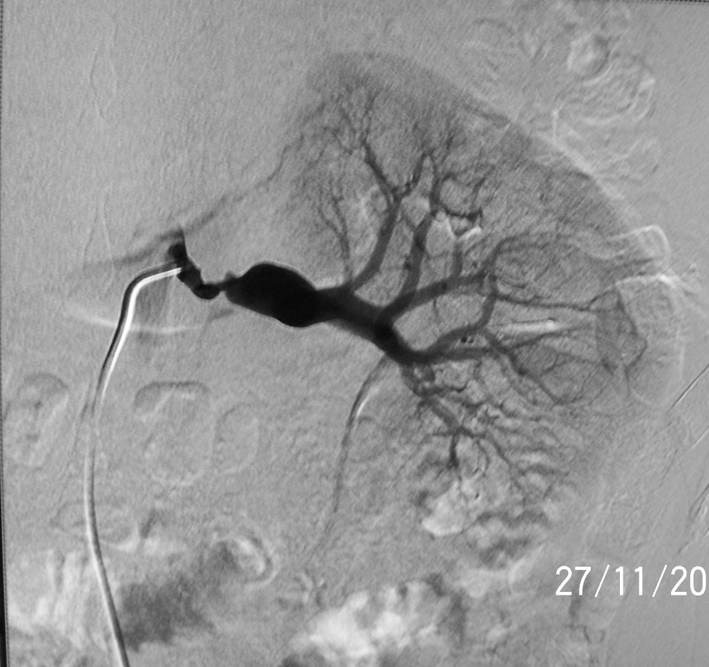
Soru: 1
A. Yanda görülen inceleme hangi organ için yapılmış ve hangi inceleme yöntemi kullanılmıştır.
B. Tanınız nedir?
C. Tedavisi hakkında bilgi veriniz?

Slide 19
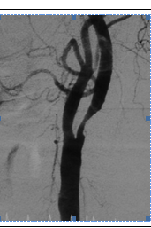
A. Yanda görülen inceleme hangi bölgeye yapılmış ve hangi inceleme yöntemi kullanılmıştır.
B. Tanı ve tedavi hakkında kısa bilgi veriniz?
Soru: 2

Slide 20
Radyolojik algoritma nedir?. Bir görüntüleme yöntemini seçerken nelere göre karar veriyoruz?
Soru: 3

Slide 21
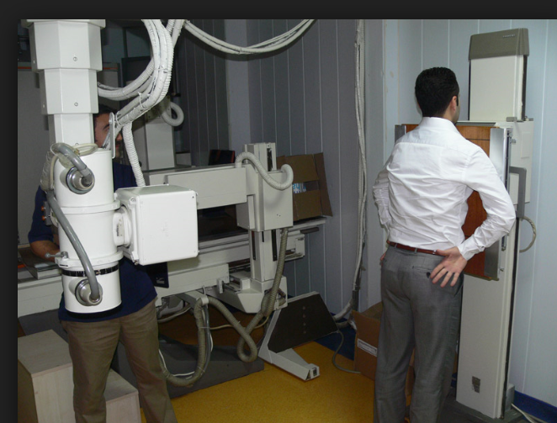
A. Yanda görülen hangi görüntüleme yöntemidir?
B. Hangi inceleme yapılmaktadır?
C. Hangi fizik prensiple (ses dalgası, manyetik alan, X-ışını gibi) çalışmaktadır?. Çalışma yöntemi konusunda (fizik prensip) detaylı bilgi veriniz.
Soru: 4

Slide 22
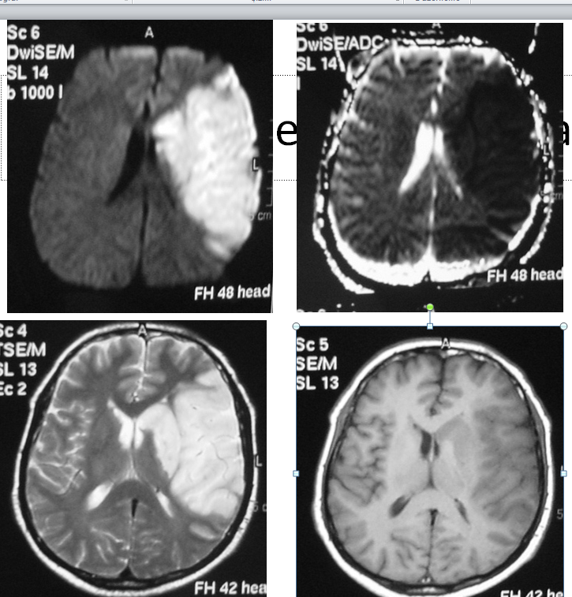
A. Yanda görülen inceleme hangi bölge için yapılmış ve hangi inceleme yöntemi kullanılmıştır.
B. Kontrast madde kullanılmış mıdır, Kullanılmış ise hangi kontrast madde kullanılmıştır?.
C. Tanınız nedir?
D. Tanı hakkında kısa bilgi veriniz?
Soru:1

Slide 23
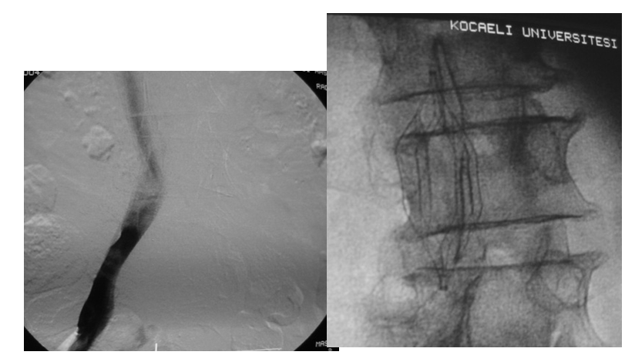
A. Yanda görülen incelemeler hangi bölgeye yapılmış ve hangi inceleme yöntemi kullanılmıştır.
B. Kontrast madde kullanılmış mıdır, Kullanılmış ise hangi kontrast madde kullanılmıştır?.
C. Tanınız nedir?
D. Tanı hakkında kısa bilgi veriniz?
E. Tedavisi hakkında bilgi veriniz?
Soru:4

Slide 24
X-ışının özelliklerini yazınız.
Soru:1

Slide 25
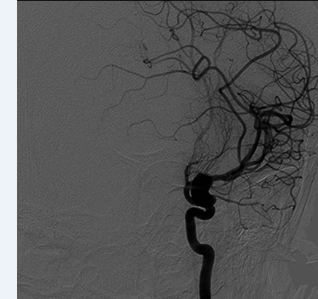
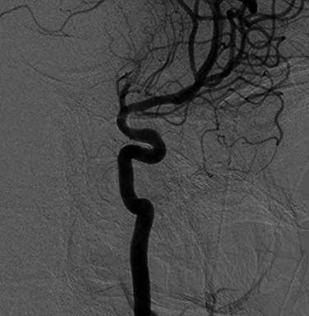
A. Solda görülen A incelemesi hangi bölgeye yapılmış ve hangi inceleme yöntemi kullanılmıştır. Tanınız nedir?
B. Solda görülen B görüntüsünde hangi tedavi yöntemi kullanılmıştır ?Diğer tedavi yöntemleri hakkında bilgi veriniz.
Soru: 2
A
B

Slide 26
Soru: 3
Solda görülen görüntüde hangi inceleme yöntemi kullanılmıştır? Fizik prensipleri hakkında bilgi veriniz.

Slide 27
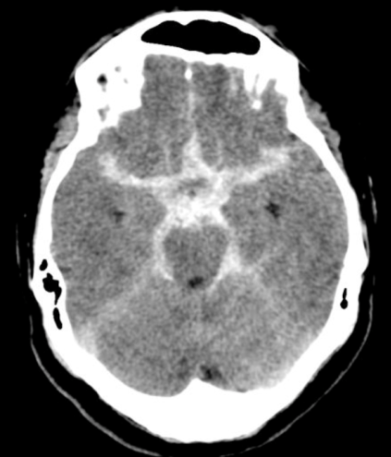
Solda görülen görüntüde hangi inceleme yöntemi kullanılmıştır? Kullanılan görüntüleme yönteminin Fizik çalışma prensipleri hakkında bilgi veriniz.
Soru: 4

Slide 28
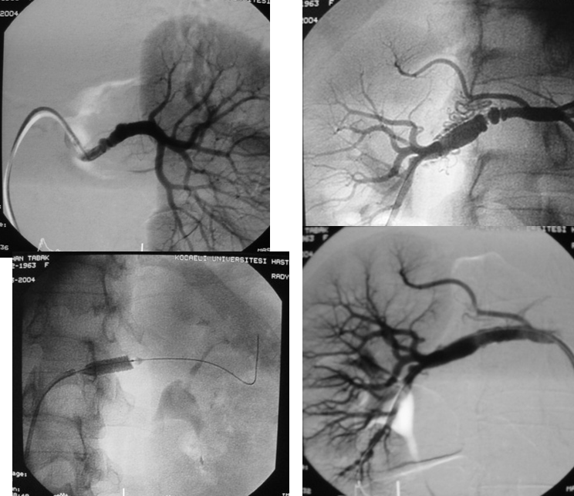
A. Yanda görülen inceleme hangi bölgeye yapılmış ve hangi inceleme yöntemi kullanılmıştır.
B. Kontrast madde kullanılmış mıdır, Kullanılmış ise hangi kontrast madde kullanılmıştır?.
C. Tanınız nedir?
D. Tanı hakkında kısa bilgi veriniz?
E. Uygulanan tedavi hakkında bilgi veriniz?
Soru:1

Slide 29
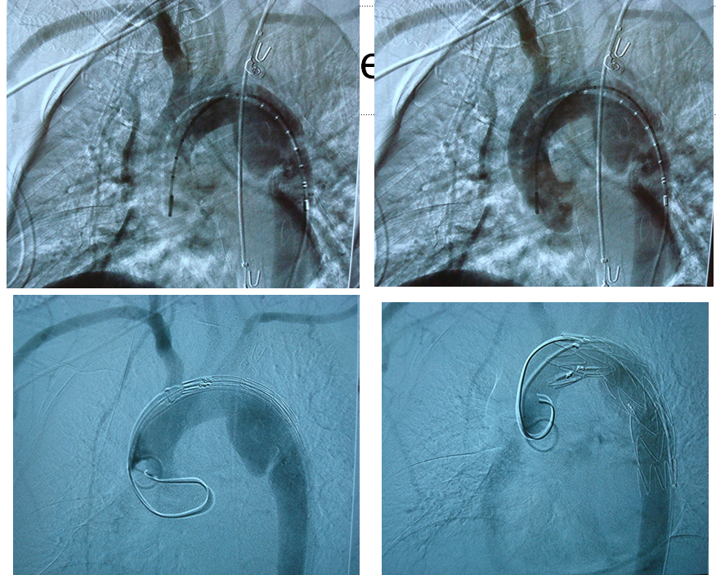
A. Yanda görülen inceleme hangi bölgeye yapılmış ve hangi inceleme yöntemi kullanılmıştır.
B. Kontrast madde kullanılmış mıdır, Kullanılmış ise hangi kontrast madde kullanılmıştır?.
C. Tanınız nedir?
D. Tanı hakkında kısa bilgi veriniz?
E. Tedavisi hakkında bilgi veriniz?
F. Diğer tedavi seçenekleri nelerdir?
Soru:2

Slide 30
Fizik çalışma prensipleri açısından RDUS (renkli doppler ultrasonografi) ile MRG yi (manyetik rezonans görüntüleme) karşılaştırınız.
Soru:3

Slide 31
A. Soldaki görüntüde hangi inceleme yöntemi kullanılmıştır?
B. Kontrast madde kullanılmış mıdır, Kullanılmış ise hangi kontrast madde kullanılmıştır?.
C. Tanınız nedir?
Soru: 4

Slide 32
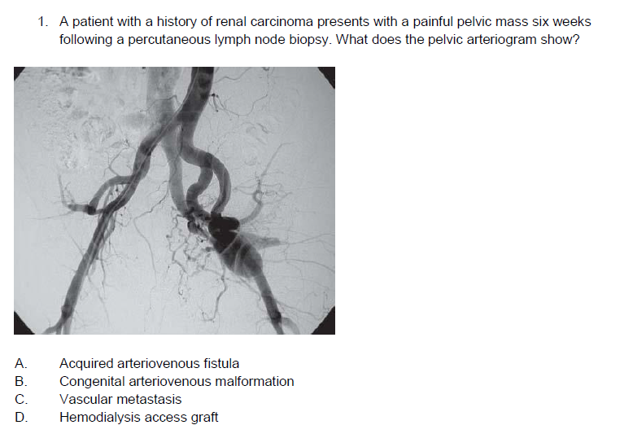

Slide 33
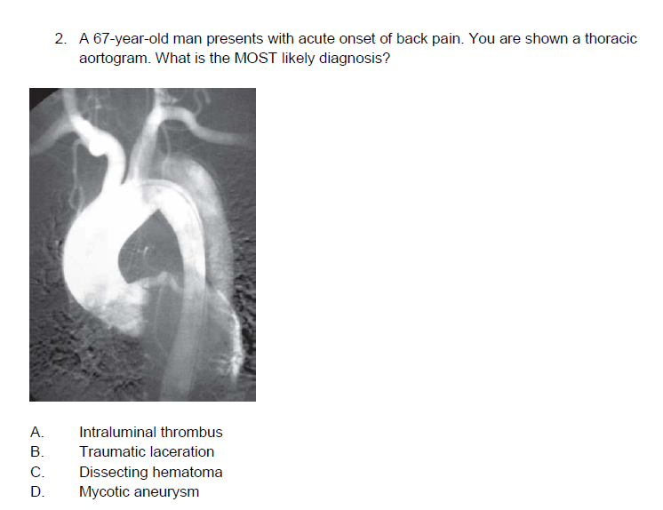

Slide 34
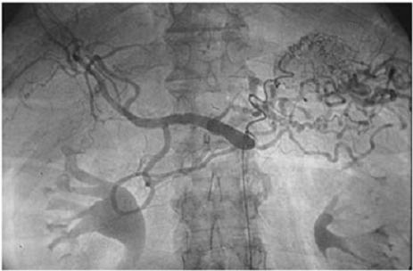
You are shown an image from a celiac arteriogram. What abnormality is present
A. Median arcuate ligament syndrome
B. Occlusion of the splenic artery
C. Occlusion of the portal vein
D. Gastric arteriovenous malformation

Slide 35
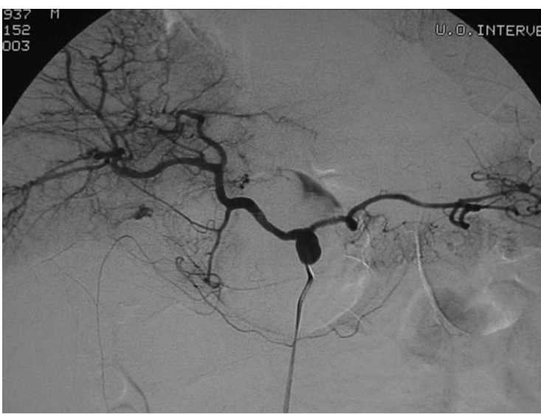

Slide 36
11. A 39-year-old male cigarette smoker with a past history of thrombophlebitis presents with lower extremity rest pain. An arteriogram shows distal arterial occlusive disease with prominent “cork-screw” collateral vessels. What is the MOST LIKELY diagnosis?
A. Buerger’s disease
B. Diabetes
C. Cholesterol emboli
D. Bechcet’s disease

Slide 37
